Slide 1

C H A P T E R ∕ S E C T I O N 0 3
治療戦略
Tr e a t m e n t S t r a t e g y f o r P a t h o l o g i c a l F r a c t u r e
13 / 29

Slide 2
病的骨折 症例相談テンプレート
東北大学整形外科
・原発不明癌は、原発巣の検索を行う
・腫瘍マーカーも活用する
CEA, SCC, AFP, PSA, sIL-2R, CA15-3, CA125, CA19-9
・転移性骨腫瘍を強く疑う場合には、必ずしも術前に生検を行う必要はないが単発性かつ原発巣の特定が困難な場合には骨原発性腫瘍の可能性も念頭におく
・腫瘍随伴症候群の確認
高Ca血症、SIADH、低P血症など

Slide 3
術前チェックポイント
病的骨折 症例相談テンプレート
東北大学整形外科
・病前ADL、全身状態、今後の治療の確認
・予後の確認（新片桐スコアの評価、必ず主治医の予測も確認）
・放射線治療歴や骨修飾薬導入の有無の確認
・骨折リスク評価（Mirelsスコア、Linden）
・画像検査（全身CT・局所MRI・骨シンチまたはPET-CTなど）
その他遠隔転移の確認、骨折部の評価のため、CT・MRIは可能な限り造影
・術前塞栓の適応の判断
多血性腫瘍（腎細胞癌、甲状腺濾胞癌、肝細胞癌）の場合には考慮
・必要に応じて他科との連携（主科、麻酔科、放射線科、病理診断科、リハ科）

Slide 4
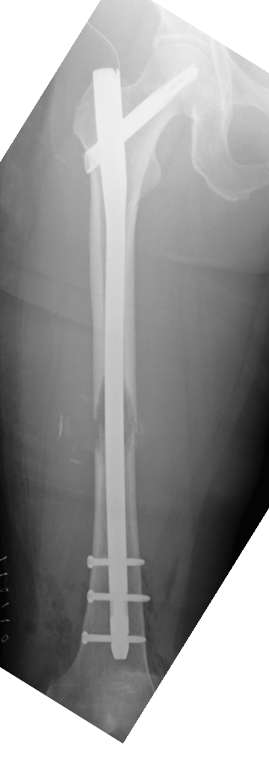
骨転移に対する大腿骨髄内釘
病的骨折 症例相談テンプレート
東北大学整形外科
・通常の骨折と異なり、腫瘍がコントロールされないと骨癒合しない
・２本以上のロッキングスクリューを挿入する
・リーミングは最小限にする
・切迫骨折は挿入時骨折させないように注意
・できるだけ太く・長いものを選択する
・術後、大腿骨全長に放射線治療を追加する
・骨修飾薬（BMA）を追加する
・骨折部安定化のため、腫瘍掻把とセメント充填も考慮

Slide 5
病理検査は可能な限り提出
病的骨折 症例相談テンプレート
東北大学整形外科
臨床的に骨転移を疑っているが
原発が不明
の場合は提出
重複がんでどちら が 原因か不明
がん主治医に生検が必要か確認（遺伝子検査のため）

Slide 6
がん種による治療戦略
病的骨折 症例相談テンプレート
東北大学整形外科
・骨髄腫→放射線感受性良好、切除不要
（内固定+照射+BMA）
・腎細胞癌→単発/オリゴ転移は生命予後良好、放射線感受性不良
（切除+人工物置換または掻爬+セメント+内固定+照射）
・未治療前立腺癌、未治療乳癌→一般的にホルモン療法感受性良好
（内固定+ホルモン療法+BMA+照射）
・腎細胞癌、甲状腺濾胞癌、肝細胞癌→血流豊富
（術前血管塞栓を検討）

Slide 7
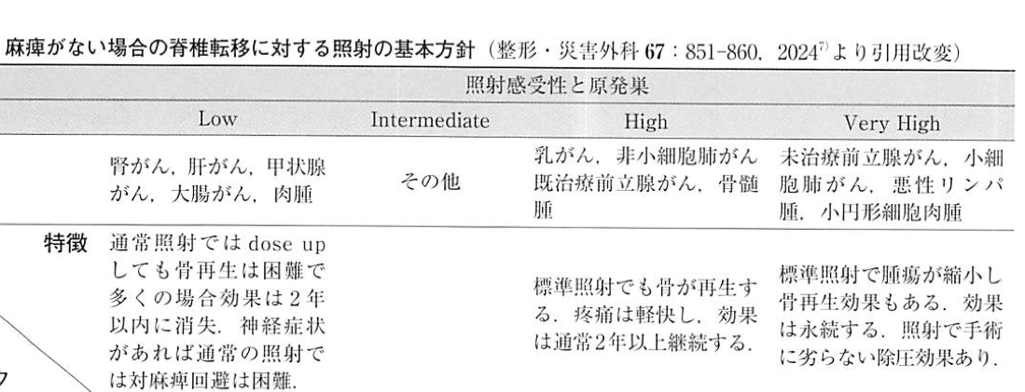
放射線感受性と原発巣
病的骨折 症例相談テンプレート
東北大学整形外科
麻痺がない場合の脊椎転移に対する照射の基本方針（整形‧災害外科 67：851-860, 2024 より引用改変）
片桐浩久：がん治療の進歩と新 Katagiri スコアの連関 — 骨転移の予後予測のこれまでとこれから ．整形‧災害外科 67：851–860, 2024．

Slide 8
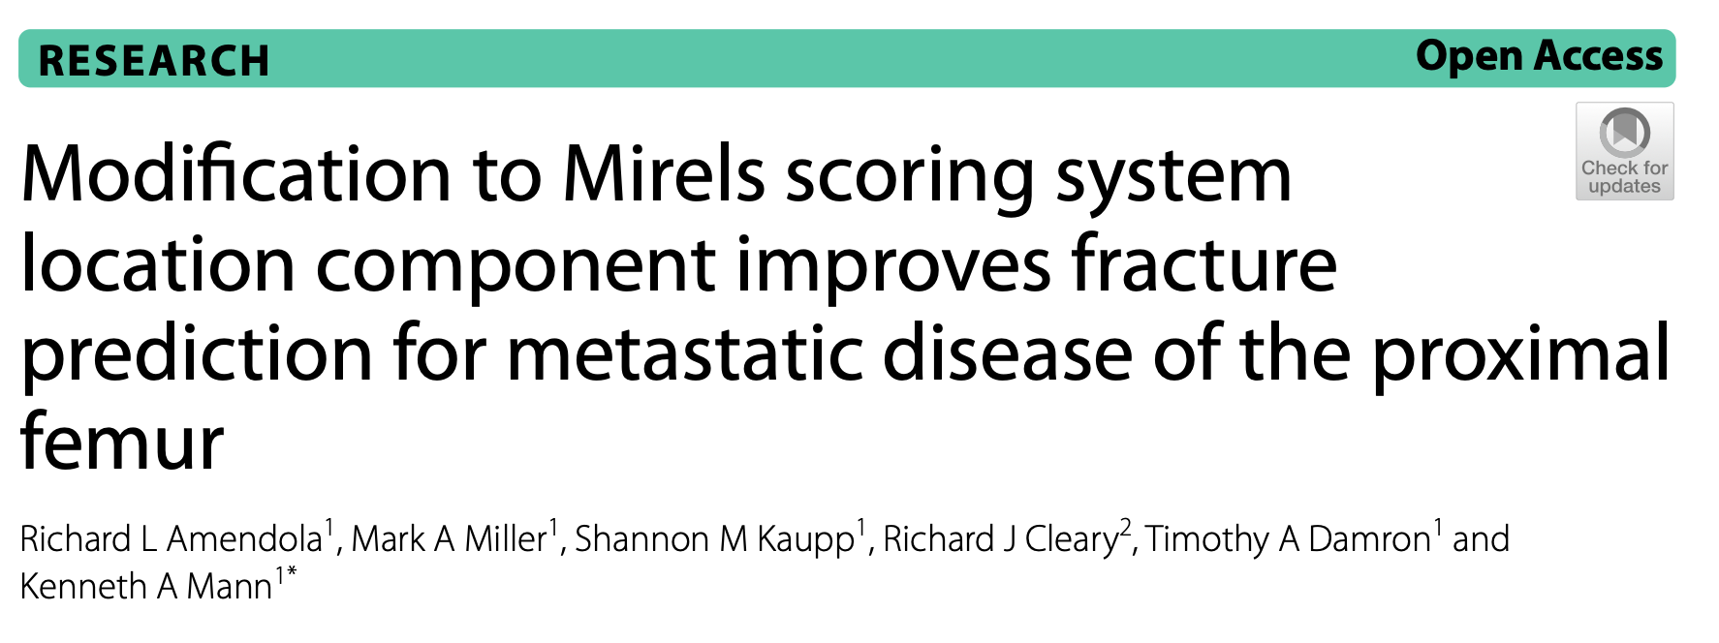
病的骨折
症例相談テンプレート
東北大学整形外科
大腿骨近位部の強度低下は部位によって異なることを有限要素解析で数値化した論文。
大腿骨転子下・骨幹部の骨折リスクが高いことに注目しMirelsスコアを修正した。
Amendola RL, et al. BMC Musculoskelet Disord. 2016; 17: 341.

Slide 9
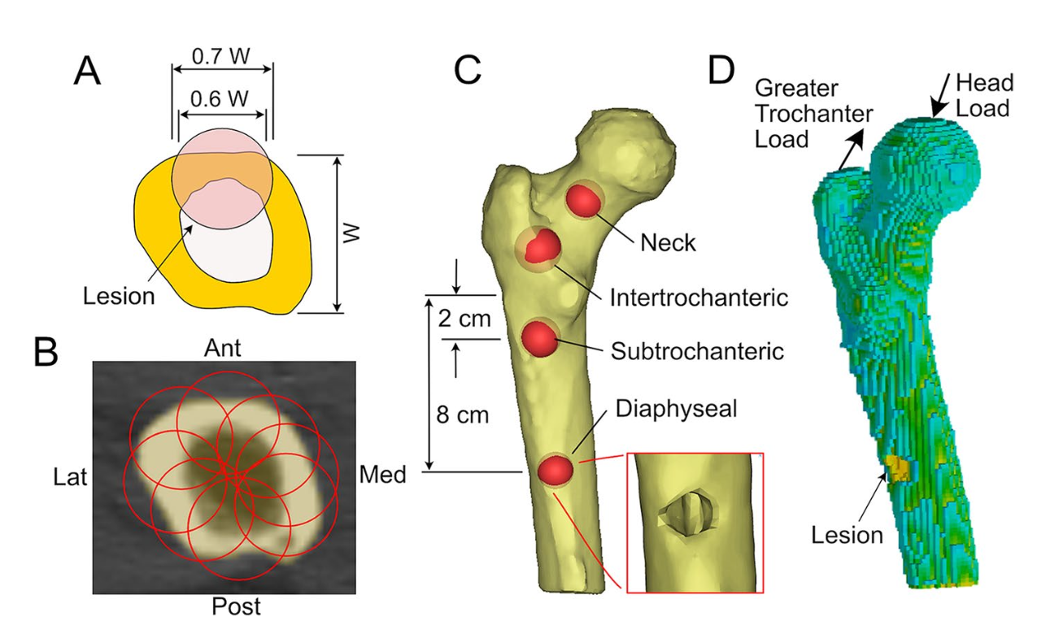
大腿骨近位部の部位別強度評価
病的骨折 症例相談テンプレート
東北大学整形外科
Amendola RL, et al. BMC Musculoskelet Disord. 2016; 17: 341.
頸部、転子部、転子下、骨幹部を45度間隔でaxialの８箇所に区分け

Slide 10
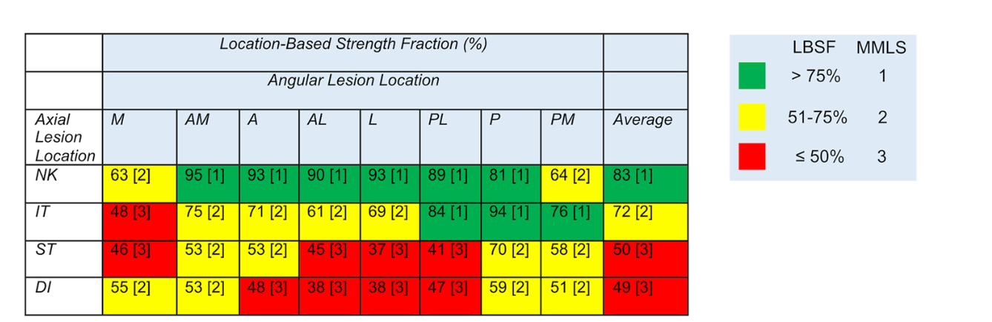
Location-Based Strength Fraction (LBSF)
病的骨折 症例相談テンプレート
東北大学整形外科
LBSF＝病変大腿骨の強度/健常な大腿骨の強度
頸部
転子部
転子下
骨幹部
K E Y F I N D I N G
転子部内側・転子下・骨幹部は、骨折リスクが高いと予想される
Amendola RL, et al. BMC Musculoskelet Disord. 2016; 17: 341.

Slide 11
骨セメント＋内固定という選択肢
病的骨折 症例相談テンプレート
東北大学整形外科
腫瘍で破壊され正常な骨量が乏しく内固定後も不安定性が残る
放射線治療や化学療法などで局所コントロールされなければ骨癒合は起こらない
C O N C L U S I O N
状況に応じて骨折部の安定化のために掻爬と骨セメント充填
Notes:
腫瘍で破壊され正常な骨量が乏しく 内固定後も不安定性が残る
放射線治療や化学療法などで局所コントロールされなければ骨癒合は起こら ない

Slide 12
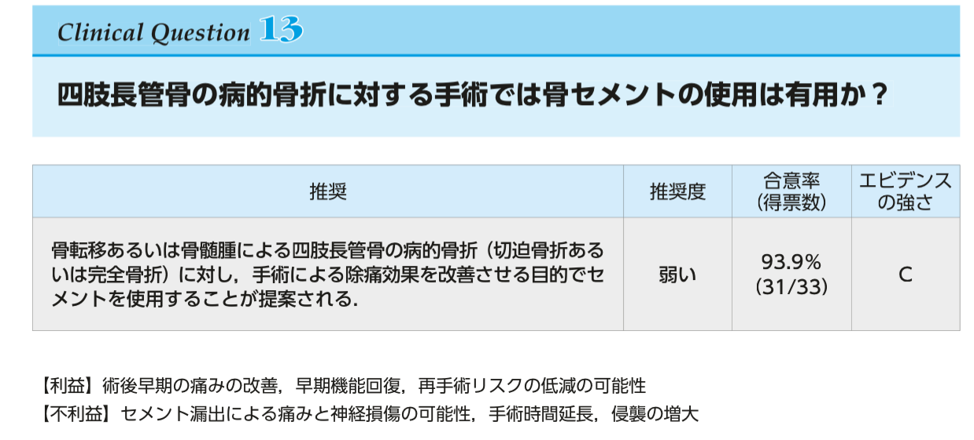
病的骨折 症例相談テンプレート
東北大学整形外科
上腕骨 術後６週までの痛みと機能は骨セメント+髄内釘の方が良好
長管骨 術後の痛みは骨セメント+髄内釘の方が良好
下肢の完全骨折例に関しては、術後1週での歩行可能な患者の割合は骨セメント+髄内釘の方が高い

Slide 13
腫瘍切除と人工関節置換術の適応
病的骨折 症例相談テンプレート
東北大学整形外科
・腎癌や甲状腺癌の単発転移例
・長期予後が期待できる例
などは、内固定よりも腫瘍切除＋人工関節置換が機能面で優れる
（長期予後により、内固定材料の破綻が生じる可能性もある）
・通常の人工関節か、腫瘍用人工関節かは、切除範囲による

Slide 14
C A U T I O N ∕ C O M P L I C A T I O N
固定材料の破綻
F a i l u r e o f F i x a t i o n — C o n s i d e r a t i o n f o r L o n g - t e r m S u r v i v o r s
25 / 29

Slide 15
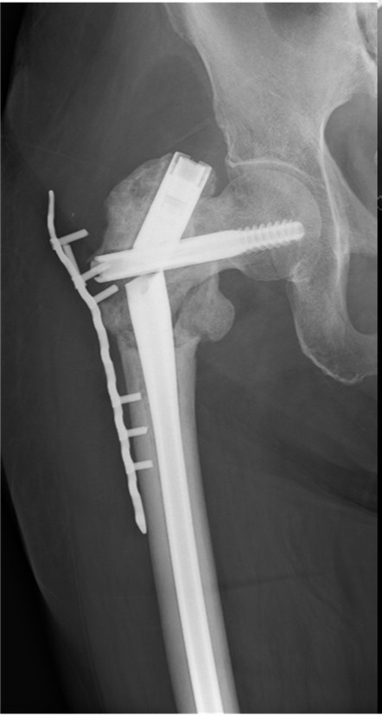
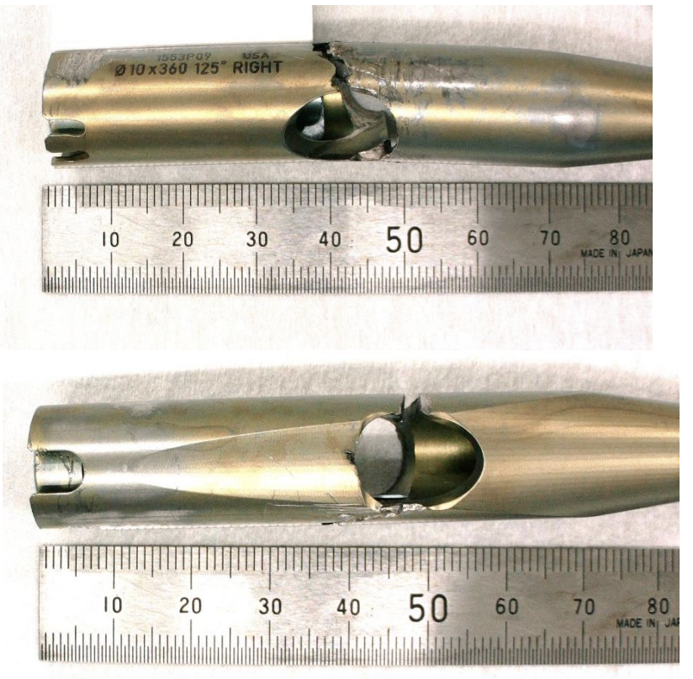
病的骨折 症例相談テンプレート
東北大学整形外科
整復位が良くとも病的骨折の骨癒合率は低く、予後が良い（1年以上）と破綻する可能性がある。
（参考）通常の転子部骨折の骨癒合不全は0.4-2.9%
15 / 29

Slide 16

病的骨折
症例相談テンプレート
東北大学整形外科
おまけ
東北大学での
転移性脊椎腫瘍の治療例
※フローチャートが全てではなく、個々の症例に応じて手術適応の判断をしています。
16 / 29

Slide 17
TUBMet Board (Tohoku University Bone Metastasis) フローチャート (脊椎)
骨転移外来に患者さんが来て、画像上、脊椎に転移がある場合
紹介状テンプレート入力を確認 (運用開始前は、内容を主科に問い合わせ)
通常の脊椎の予診と同様に問診と身体所見をとる
特に転移疑いの椎体の棘突起を打鍵器で叩き、叩打痛の有無を確認
新片桐スコアを評価
紹介内容が骨転移かどうかの鑑別や針生検・CTガイド下生検のお願いなどで紹介元の診療科が 早期の診断を希望している場合
当日、脊椎外科スタッフにご相談下さい
(2021.9.29追記)
麻痺なし
SIN Scoreを評価
麻痺あり
麻痺なし
SIN Score 0-6 (安定)
& 筋力はほぼ正常 (MMTでG以上)
& 膀胱直腸障害なし
SIN Score 7-12 (不安定性の可能性有り)
& 筋力はほぼ正常 (MMTでG以上)
& 膀胱直腸障害なし
SIN Score 13-18 (不安定性有り)
or 麻痺あり (MMTでF以下)
or 膀胱直腸障害あり
画像検査の追加
(全脊椎Xp、造影MRI・CT、骨シンチ等)
翌週の脊椎外来へ (水曜日)
画像検査の追加
(全脊椎Xp、造影MRI・CT、骨シンチ等)
主科に床上安静を指示
脊椎班に連絡し外固定の相談
新片桐スコアのチェック (0〜6点は手術適応)
翌週の脊椎外来へ (水曜日)
緊急で不足の画像検査の追加 (分割して全脊椎Xp、造影MRI・CT)
主科に予後・治療状況の問合せ
(緊急・準緊急で手術可能か? 抗凝固薬は? 重大な合併症は？)
脊椎班に連絡
新片桐スコアのチェック (0〜6点は手術適応)
歩行不能・麻痺の発生は2週間以内か？
主要臓器の転移の有無
無し
疼痛の有無
有り
無し
疼痛の有無
新片桐スコア 7点以上
新片桐スコア 0〜6点
骨修飾薬の使用を推奨
(多発性骨髄腫及び固形癌骨転移による骨病変)
外固定なしで離床許可
骨修飾薬の使用を推奨
放射線治療の検討
C1-T2病変：外固定フリー またはカラー (疼痛強い場合)
T3-T9病変：外固定なし
T10-L5病変：ダーメン
有り
骨修飾薬の使用を推奨
C1-T2病変：カラー またはプログライド
T3-T9病変：外固定なし
T10-L5病変：ダーメン
骨修飾薬の使用を推奨
放射線治療の検討
C1-T2病変 →プログライド
T3-T9病変 →外固定なし
T10-L5病変 →ダーメン
骨修飾薬の使用を推奨
緊急放射線治療の検討
C1-T2病変 →プログライド
T3-T9病変 →外固定なし
T10-L5病変→ダーメン
骨修飾薬の使用を推奨
緊急放射線治療の検討
除圧固定・MIStを検討
C1-T2病変 →プログライド
T3-T9病変 →外固定なし
T10-L5病変 →ダーメン
※装具の採型の際にはスタッフに固定高位についてご相談ください。(2021/9/29追記)
17 / 29

Slide 18
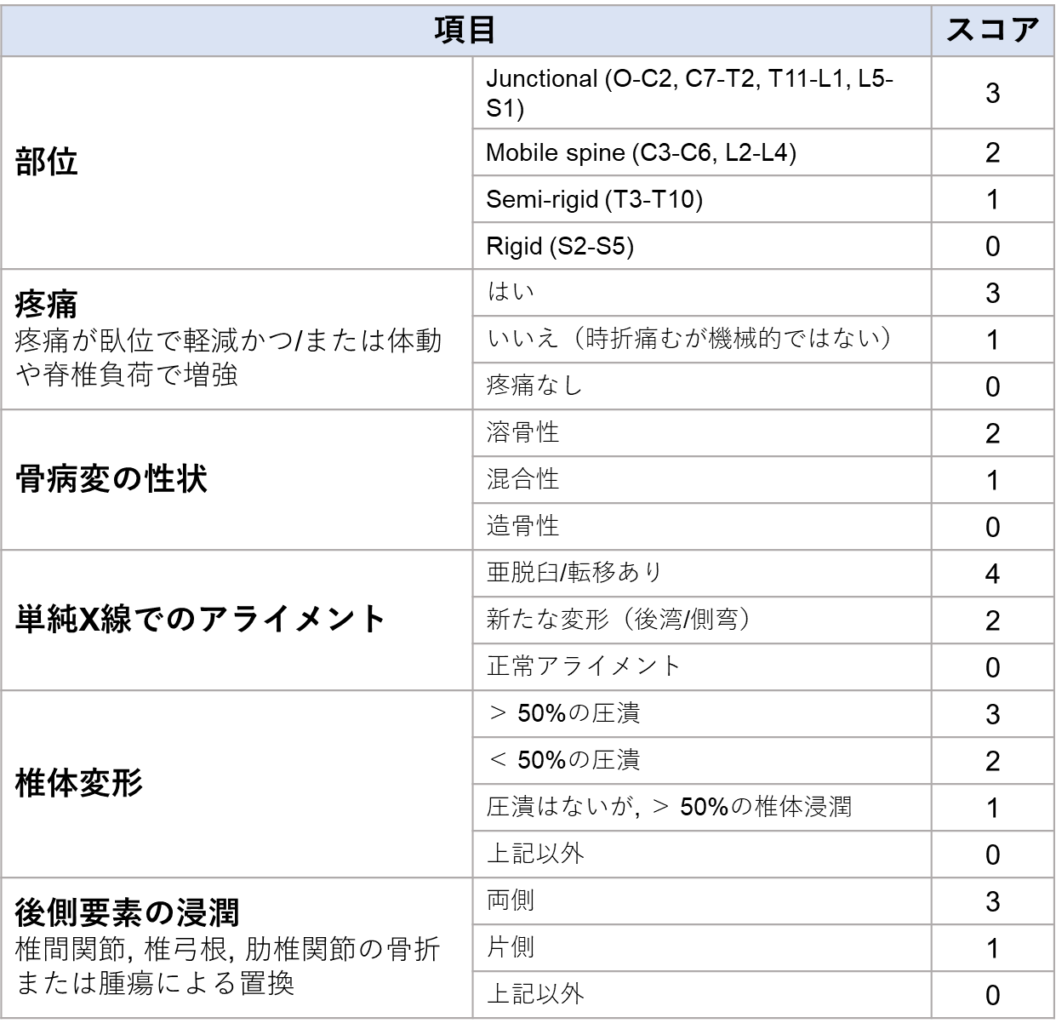
病的骨折 症例相談テンプレート
東北大学整形外科
SIN score
合計点により脊椎不安定性を評価
合計点と評価
・ 0-6点 ：安定
・ 7-12点 ：不安定性が懸念
・13-18点 ：不安定
・Fischer CG et al. Spine(Philla Pa 1976). 2010; 35(22); E1221-1229.
A novel classification system for spinal instability in neoplastic disease: an evidence-based approach and expert consensus from the Spine Oncology Study Group
・日本臨床腫瘍学会. 骨転移診療ガイドライン改定第2版. 2022 南江堂.
18 / 29

